Slide 1


TALLER DE BUENAS PRÁCTICAS DE ORDEÑA Y SU INFLUENCIA EN
LA CALIDAD DE LA LECHE
M.V.Z., M.C.A.R.N. Jesús José Puente Berumen

Slide 2
Objetivo:
La unidad de aprendizaje desarrollará en el discente las competencias que le permitan aplicar el conocimiento para la realización de programas de aseguramiento de la calidad con sus acciones técnicas apropiadas., el procesamiento de los productos y subproductos animales, procurando su aprovechamiento integral para preservar el medio ambiente mediante la disminución de factores de riesgo a la población animal y humana, asegurando la inocuidad de los alimentos industrializados.

Slide 3
La leche y los productos lácteos como parte de una correcta dieta

Slide 4
La leche y los productos lácteos pueden formar parte de una dieta correcta, ya que:
Por su aporte de muchos nutrimentos y en cantidades considerables, junto con otros alimentos, ayudan a cubrir los requerimientos de forma eficiente.
Aportan proteínas, lípidos e hidratos de carbono.
Pertenecen al grupo de productos de origen animal.
Son muy versátiles.
Debidamente pasteurizados o procesados, no contienen microorganismos ni sustancias dañinas.

Slide 5
La leche en las diferentes etapas de la vida
Embarazo: un adecuado estado de nutrición cuando concibe y cuya dieta en el embarazo contiene todos los nutrimentos en cantidad y calidad tiene menos complicaciones durante el embarazo y parto y representa el cimiento de una buena lactancia.
Lactancia: se establece un vínculo afectivo madre-hijo y la provisión de inmunoglobulinas a través del calostro.
Para la lactogénesis se requiere de aporte elevado de calcio, proteínas, lactosa, energía y agua.
Primer mes: 600 ml diario.
Segundo mes: 840 ml diario.
Tercer mes: 930 ml diario.
Cuarto mes: caída progresiva.
Libro Blanco de la Leche. Canliec.

Slide 6
Infancia: durante el primer año, el requerimiento nutrimental es elevado; la tasa de crecimiento es la más elevada; crecimiento y fortalecimiento de huesos; requiere Ca. y Vit. D.
Preescolar y niñez: ocurre recambio de dientes (Ca., Vit. D., C. y proteínas)
Adolescencia: ocurre recambio de dientes (Ca, Vit. D, C y proteínas)
Etapa adulta: recambio y reparación de tejidos; pico de masa ósea a los 30 años; mayor intolerancia a la lactosa; consumo de productos lácteos deslactosados.
Libro Blanco de la Leche. Canliec.

Slide 7
¿Qué es la leche?

Slide 8
Concepto
Leche de vaca para consumo humano, es el producto proveniente de la secreción natural de la glándula mamaria de la vaca sana. Se excluye el producto cuando tenga calostro.
NOM-091-SSA1-1994

Slide 9
Composición media de un litro de leche de vaca
Leche
Agua
900 – 910 gr.
Lípidos
35 – 45 gr.
Proteínas
31 – 34 gr.
Glúcidos
47 – 52 gr.
Sales
8.5 – 9.5 gr.
Vitaminas
Lactosa
Pigmentos y
enzimas
NOM-091-SSA1-1994

Slide 10
Especificaciones sanitarias

Slide 11
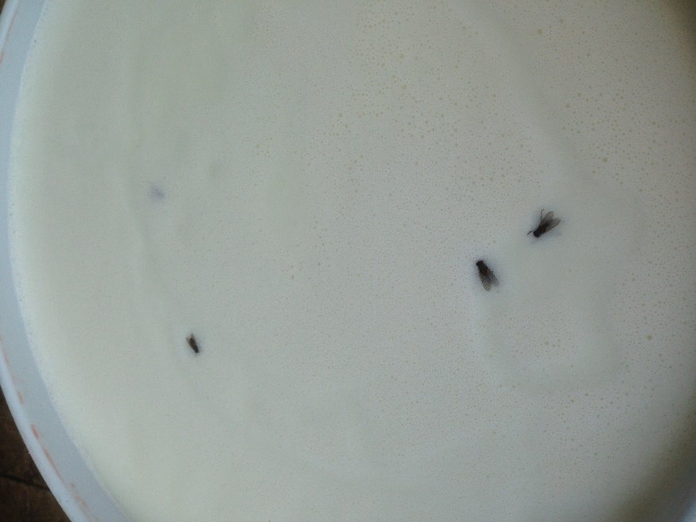
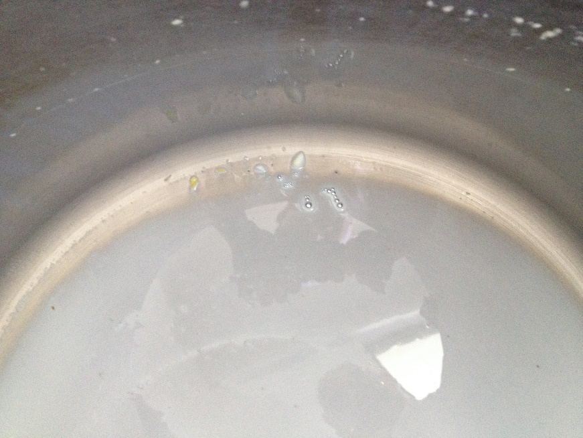
Físicas
Estar libre de materia extraña.
Moscas
Presencia de mercurio por ruptura de termómetro

Slide 12
2. Sensoriales
Color: característico del tipo de producto que se trate.
Olor: característico, exento de olores extraños.
Sabor: exento de sabores extraños.

Slide 13
3. Físico-químicas
Especificaciones | Leche entera (mínimo)
Densidad a 15°C, g/ml | 1.029
Grasa butírica g/L | 30
Acidez (expresada como ácido láctico) g/L | 1.3 min 1.7 máx
Sólidos no grasos, g/L | 83
Lactosa g/L | 43 min 50 máx
Proteínas | 30 min
Caseína g/L | 21 min
NOM-155-SCFI-2003
Notes:
En esta parte, se analizará la leche del establo de cada productor para que ellos puedan hacer las comparaciones con estos datos.

Slide 14
Ejercicio
Comparar resultados de los análisis de las muestras de leche y del agua.

Slide 15
Resultados fisicoquímico
Componente | Valor encontrado
Grasa (Fat)
Sólidos No Grasos (SNF)
Densidad (Density)
Lactosa (Lactose)
Sólidos (Solids)
Proteína (Protein)
Agua agregada (Added water)
Temperatura de la muestra
Punto crioscópico (Freez. Point)
Acidez
Temperatura

Slide 16
Temperatura
Constituye un factor importante para la conservación y deterioro de la leche.
La leche se extrae a una temperatura cercana a los 37°C.
La “historia” de la leche influye sobre su calidad.

Slide 17
Material y equipo básico
Termómetro de bulbo de mercurio de – 10 a +110°C.
Recipiente de plástico de un litro.
Leche de prueba.
Procedimiento
Procedimiento
Depositar cerca de un litro de leche de prueba, bien mezclada, en el recipiente de un litro.
Sumergir el bulbo del termómetro, manteniéndolo en posición inclinada de tal manera que se observe la escala de mercurio.
Leer la temperatura según el ascenso de la columna de mercurio (mantener el bulbo del termómetro dentro de la leche durante la lectura).

Slide 18

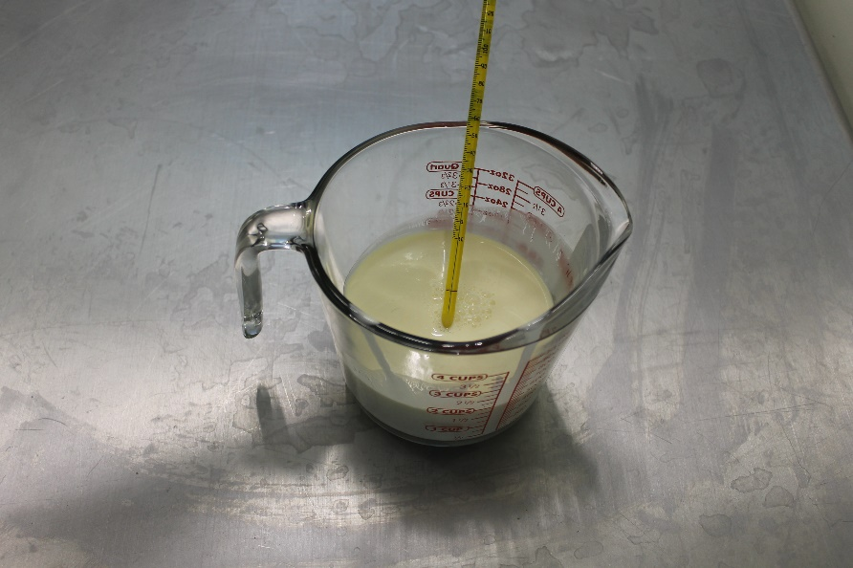
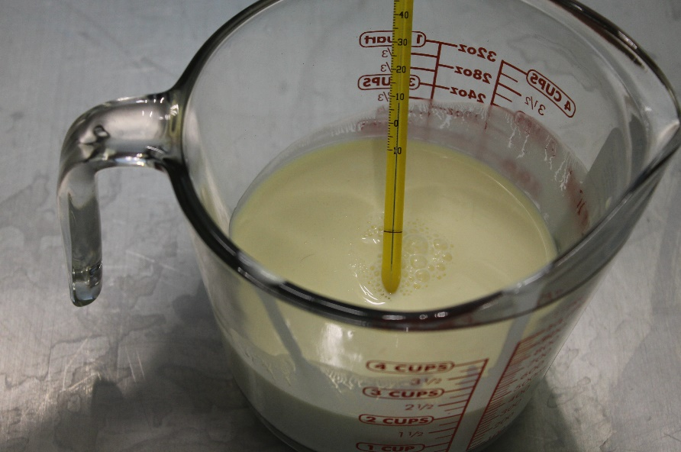
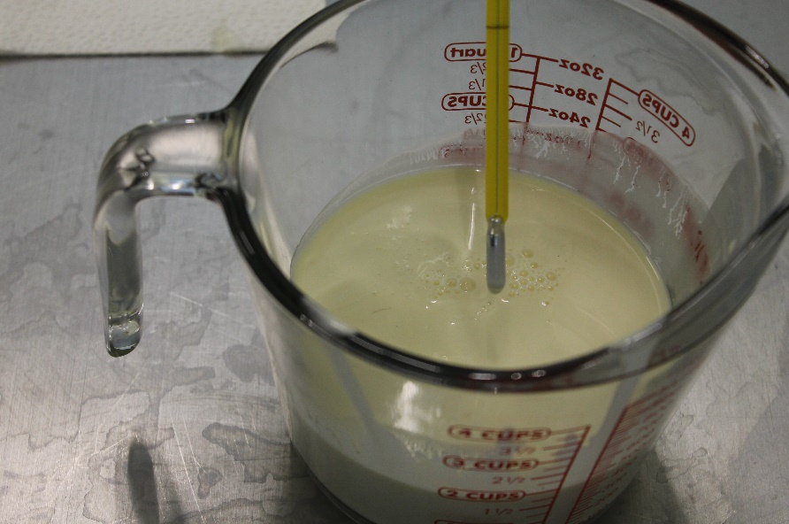

Slide 19
Acidez
Constituye un factor importante para la conservación y deterioro de la leche.
La leche se extrae a una temperatura cercana a los 37°C.
La “historia” de la leche influye sobre su calidad.

Slide 20
Apreciar el comportamiento de la leche fresca ante un tratamiento térmico.
Seguir la evolución de la leche y la cuajada en la fabricación de queso.
Aceptar o rechazar una leche para proceso, según el producto que se va a elaborar.

Slide 21
Acidez
Se clasifica en tres tipos:
Acidez natural (AN): producto de las proteínas.
Acidez desarrollada (AD): producida por el ácido láctico generado por las bacterias acidolácticas al fermentar la lactosa.
Acidez total (AT): es la suma de las dos anteriores
AT = AN + AD
(Walstra y Jenness, 1987).

Slide 22
Material y equipo básico
Leche cruda fresca.
Hidróxido de sodio 0.1 N (NaOH, 0.1 N).
Fenolftaleína (solución hidroalcohólica).
Soporte universal.
Bureta.
Pipetas de 10 mL o una pipeta volumétrica de 9 mL.
1 frasco pequeño de boca ancha.
Procedimiento

Slide 23
Procedimiento
Disponer de la bureta en el soporte universal.
Cargar la bureta con la solución de N1OH, 0.1 N.
Agitar bien la leche, tomar con la pipeta una muestra de 9 mL y colocarla en el frasco.
Agregar tres gotas de fenolftaleína.
Titular la leche con la solución de N1OH, 0.1 N, gota a gota. Hacerlo hasta que la leche adquiera un color rosa pálido casi imperceptible.
Registrar el gasto de hidróxido en mL.
Multiplicar el gasto por 10, que será el número de grados Dornic (°D) de acidez de la muestra.

Slide 24
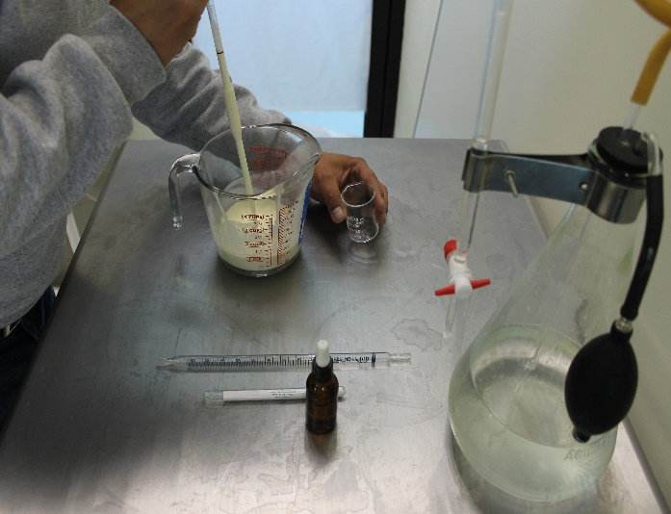
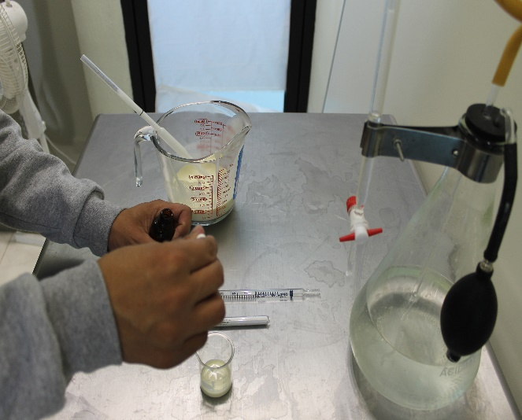
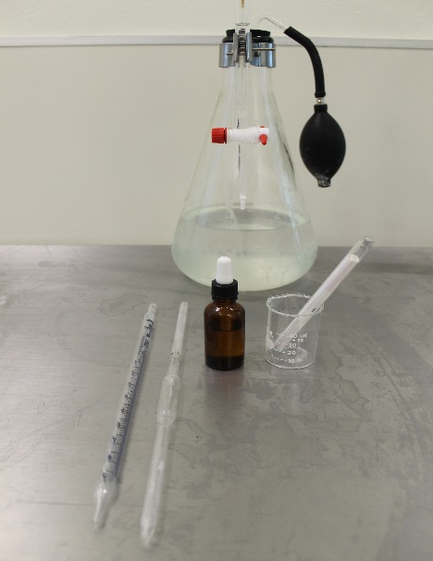
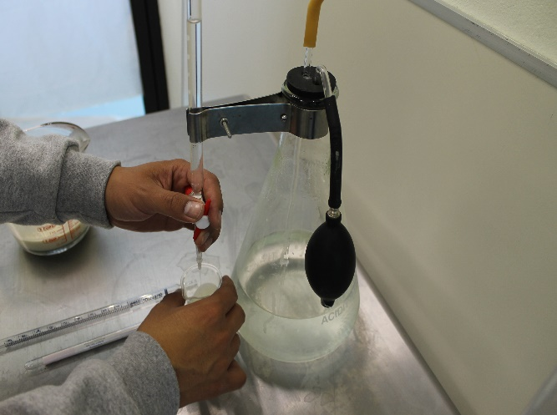
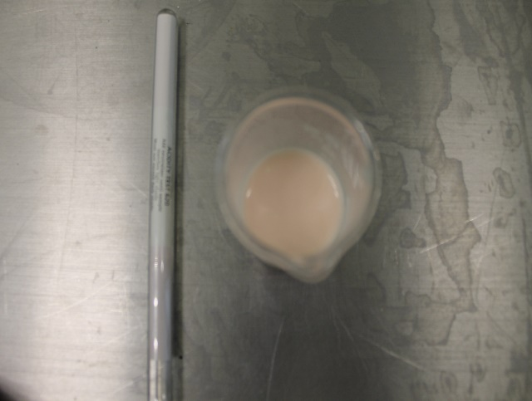
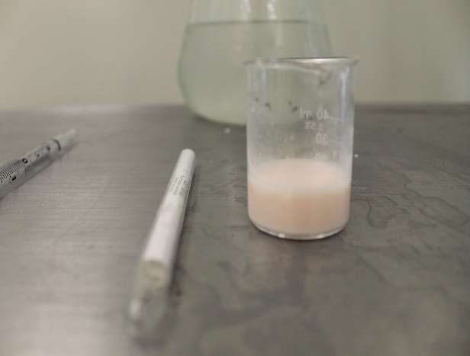

Slide 25
Densidad
Se refiere al “peso” de la leche (sólidos disueltos y suspendidos).
Constituye un indicador presuntivo de la adulteración de la leche con agua.
Factores importantes que afectan la densidad de la leche:
  El porcentaje de sólidos totales; si suben estos, aumenta.
  El porcentaje de grasa. Si aumenta, la densidad disminuye.
  La temperatura. Si la leche se enfría, su densidad se incrementa y viceversa.

Slide 26
Material y equipo básico
Leche cruda “caliente” (fresca).
Una probeta.
Termolactodensímetro (lactodensímetro).
Una bandeja.
Procedimiento

Slide 27
Material y equipo básico
Poner la probeta dentro de la bandeja.
Cargar la probeta con leche.
Introducir con cuidado el lactodensímetro.
Dejar flotar el aparato y leer (en grados Quevenne) la densidad, al ras del borde de la probeta.
Tomar la temperatura de la leche.
Registrar ambos datos: densidad y temperatura.
Aplicar la fórmula para obtener la densidad a 15°C.
Procedimiento

Slide 28
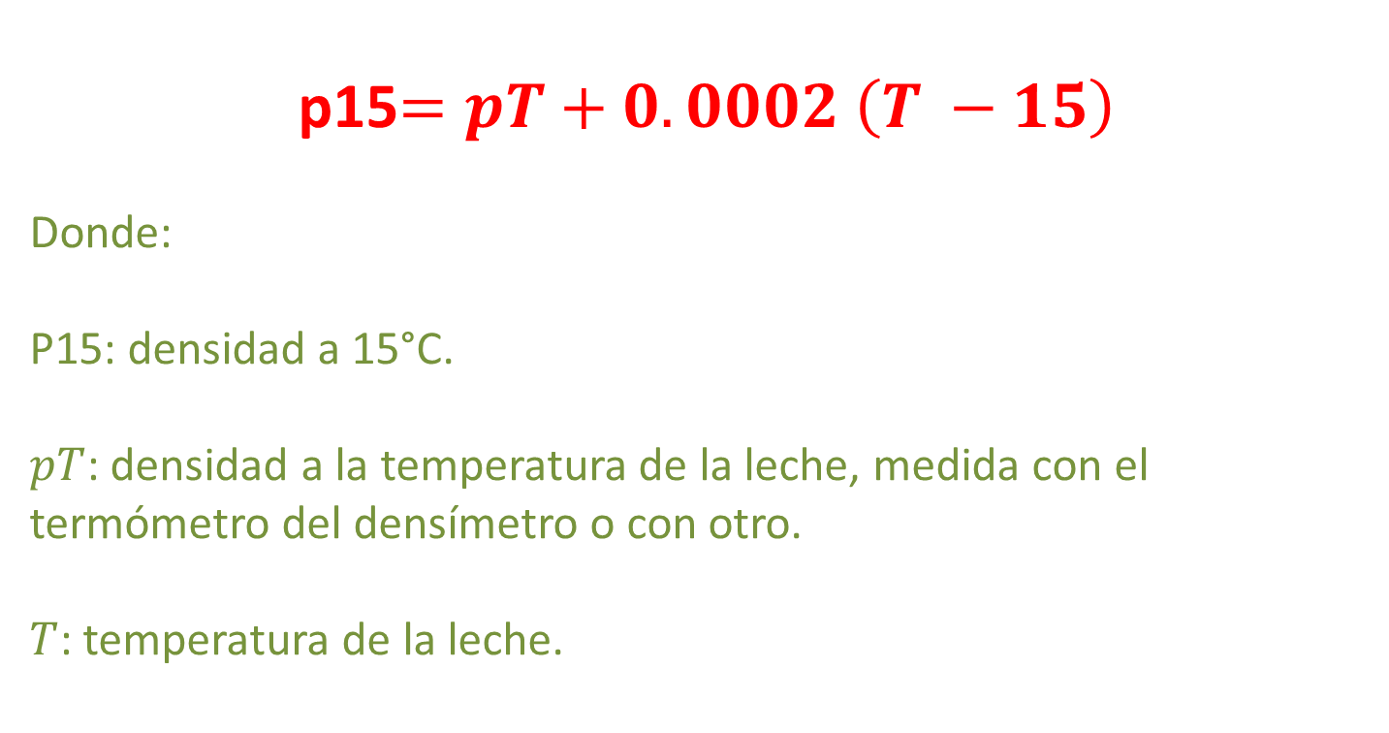
Fórmula
p15$=pT+0.0002 \left(T −15\right)$
Donde:
P15: densidad a 15°C.
$pT$: densidad a la temperatura de la leche, medida con el termómetro del densímetro o con otro.
$T$: temperatura de la leche.

Slide 29
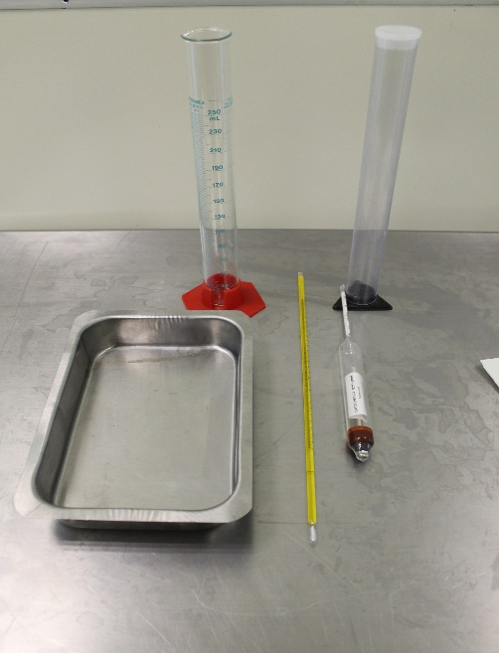
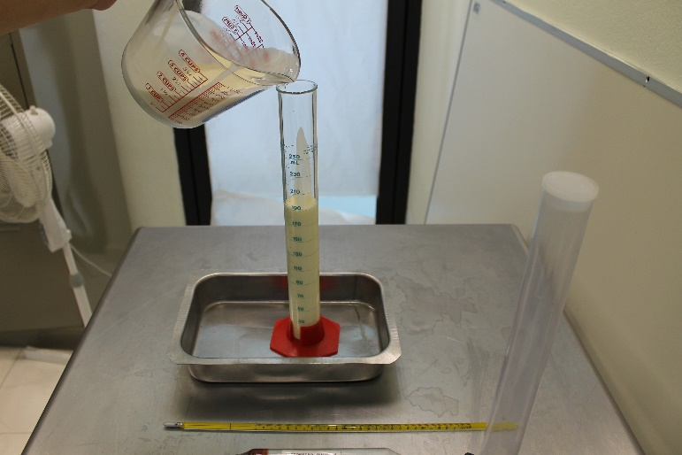
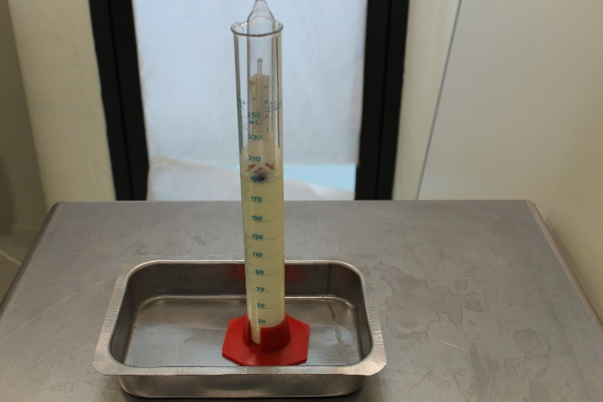
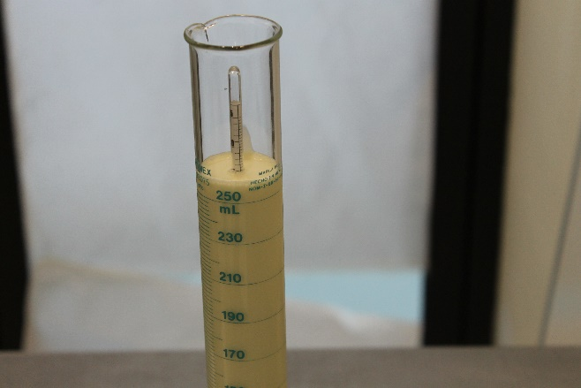
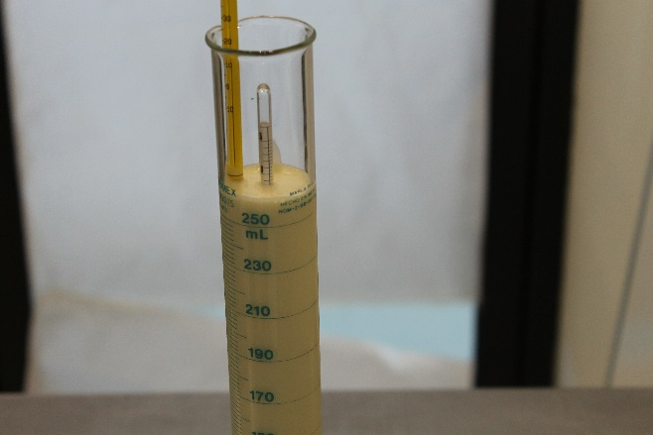
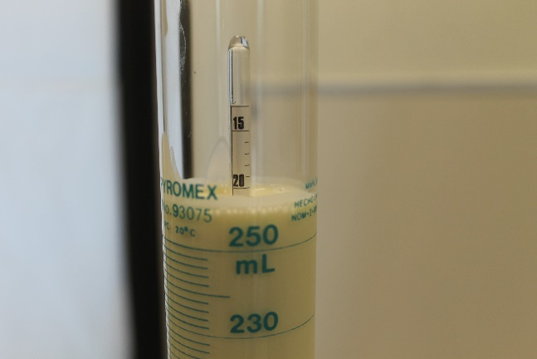

Slide 30
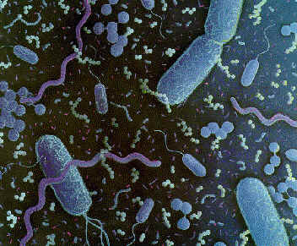
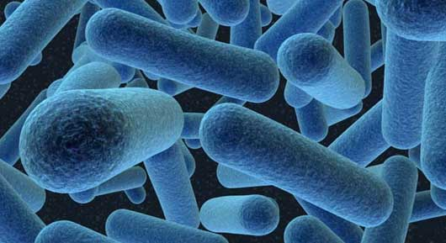
4. Microbiológicas
Células somáticas. ⌂
Bacterias en placa.

Slide 31
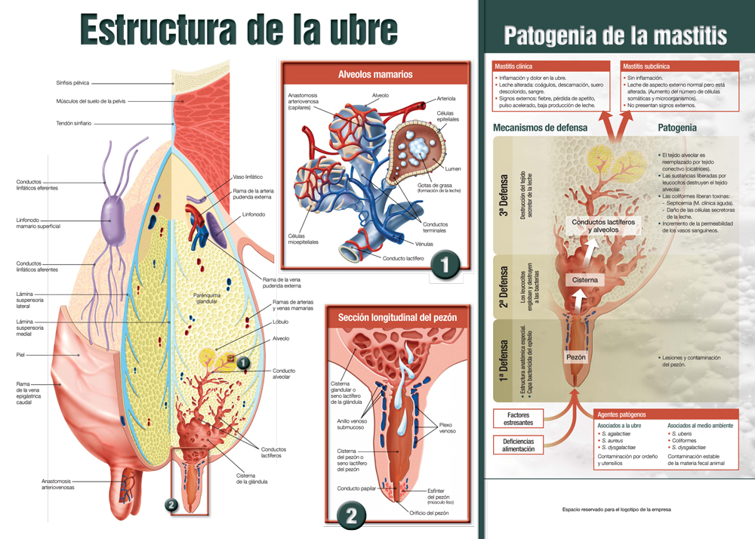
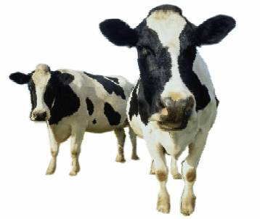

Slide 32
Clasificación de la leche

Slide 33
Con base en las especificaciones fisicoquímicas
Grasa (g/L) | Proteínas (g/L) | Lactosa (g/L) | Densidad (g/ml) | Sólidos no grasos
Clase A ≥ 32 | ≥ 31
CLASE B 31 min | 30 a 30.9 | 43 a 50 | 1.0295 | 83 min
CLASE C 30min | 28 a 29.9
NMX-F-700-COFOCALEC-2004

Slide 34
Con base en las especificaciones microbiológicas
CLASE 1: ≤ 100, 000 UFC/mL
CLASE 2: 101, 000 a 300, 000 UFC/mL
CLASE 3: 301, 000 a 599, 000 UFC/Ml
CLASE 4: 600, 00 A 1, 200, 000 UFC/mL
NMX-F-700-COFOCALEC-2004

Slide 35
Con base en el recuento de células somáticas
CLASE 1: ≤ 400, 000 CCS/mL
CLASE 2: 401, 000 a 500, 000 CCS/mL
CLASE 3: 501, 000 a 749 000 CCS/Ml
CLASE 4: 750, 000 a 1, 000, 000 CCS/mL
NMX-F-700-COFOCALEC-2004

Slide 36
Calidad e inocuidad de la leche y su influencia en los productos lácteos

Slide 37
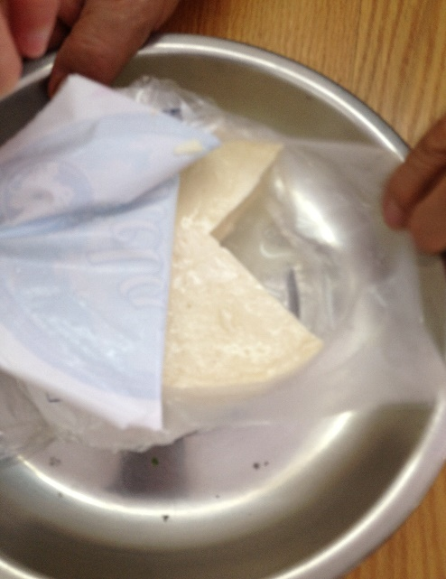
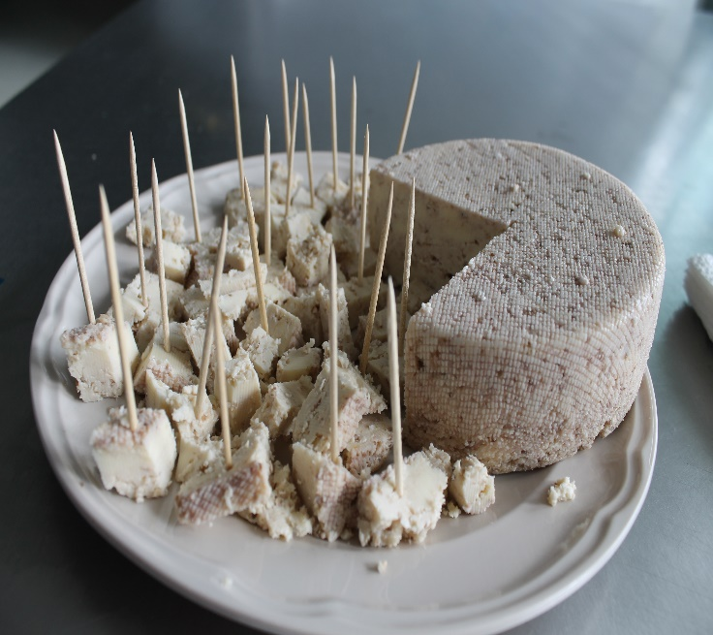
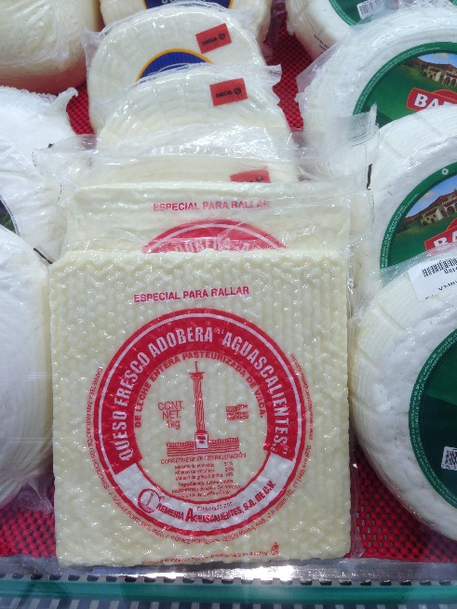
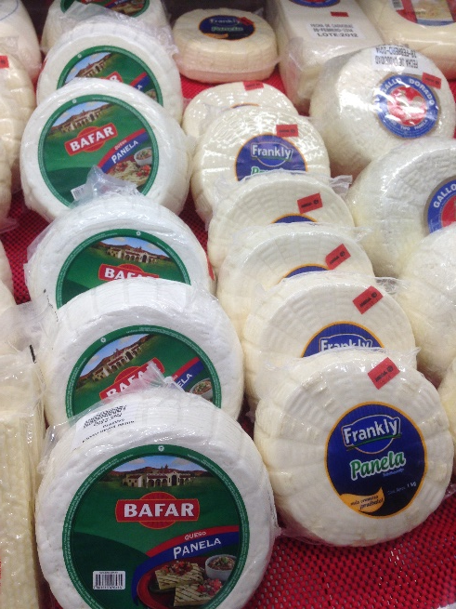
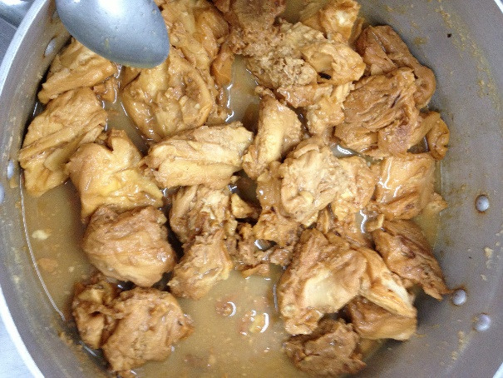
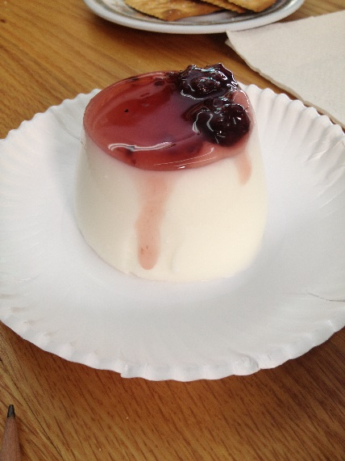
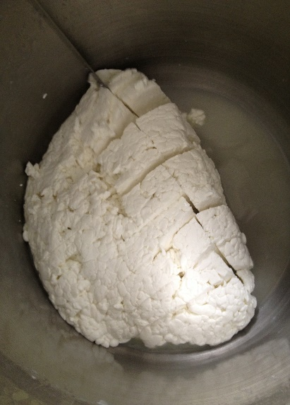
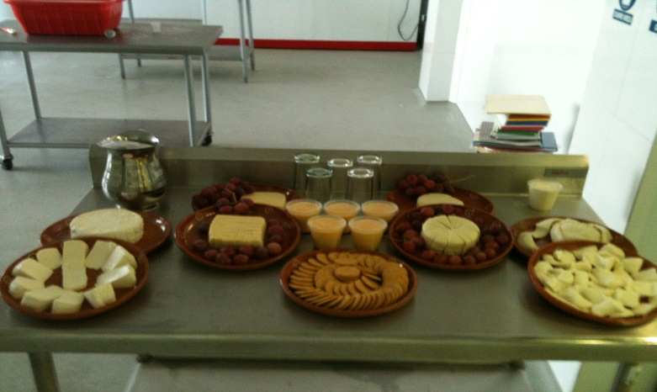
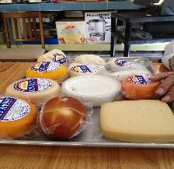
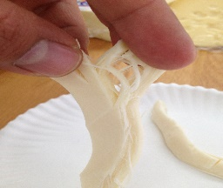
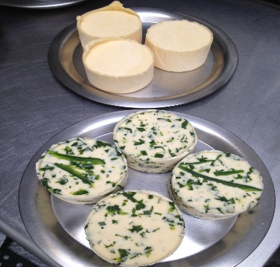
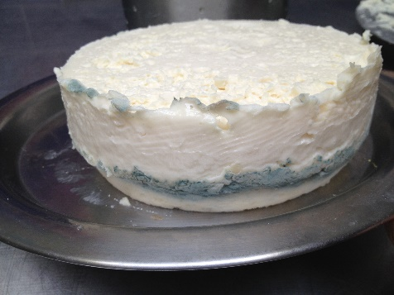
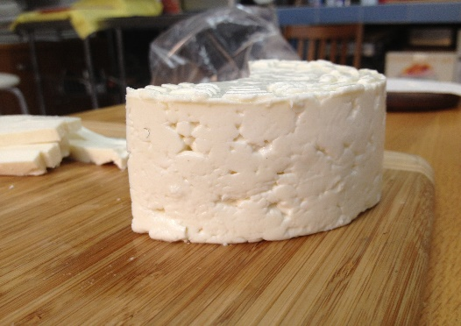
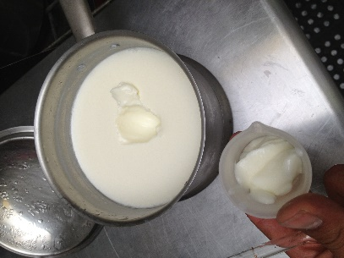

Slide 38


